Slide 1

FINAPP PLATFORM
Control financiero inteligente, personal y colaborativo
Arquitectura técnica, módulos de producto y guía ejecutiva de funcionalidades en tiempo real.
Versión
Base de Datos
Enfoque
PWA Standalone 2.6
Cloud Firestore Realtime
Bóvedas Multidivisa

Slide 2



PROPUESTA DE VALOR
Ecosistema integral de control patrimonial
Bóvedas Compartidas
Atajos Rápidos ⚡
Modo Incógnito
Sincronización instantánea con autoría de movimientos.
Registro express de gastos en dos segundos.
Enmascaramiento de saldos para uso público.

Slide 3
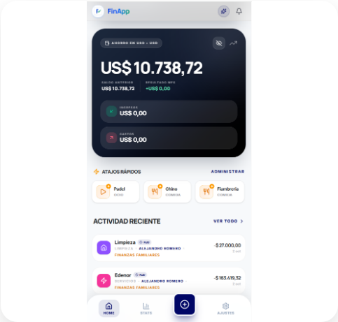
CENTRO DE MANDO
Dashboard intuitivo y balance consolidado
Tarjetas de Balance Oscuras
Desglose de saldo anterior e ingresos netos.
Privacidad en Un Toque
Icono de ojo para ocultar montos confidenciales.
Feed de Actividad Reciente
Etiquetado claro de gastos fijos y variables.

Slide 4
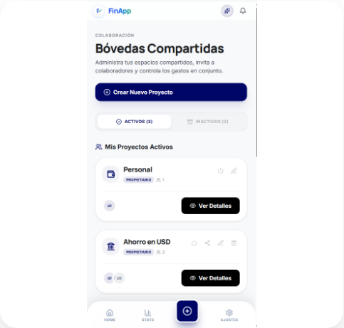
FINANZAS COLABORATIVAS
Bóvedas para parejas, grupos y convivientes
Separación de Proyectos
Billetera personal aislada de fondos comunes.
Gestión de Colaboradores
Roles definidos entre propietario y miembros.
Soporte Multidivisa
Operación nativa en Dólares, Pesos y Euros.

Slide 5
ERGONOMÍA TÁCTIL
Atajos rápidos para consumos cotidianos
Insignia de Rayo Dorado ⚡
Presets táctiles para pádel, café y supermercado.
2s
Teclado Numérico Gigante
Modal optimizado para entrada directa del importe.
Tiempo récord de carga
Registro de compras sin formularios innecesarios.
Montos por Defecto
Valores predeterminados para confirmación inmediata.

Slide 6
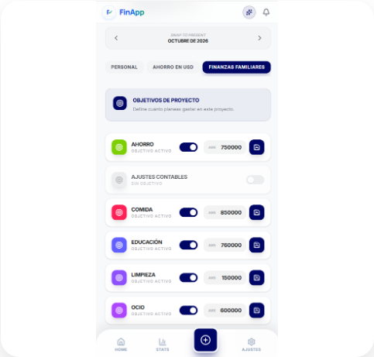
PREVENCIÓN FINANCIERA
Objetivos de proyecto y semáforo de gasto
Margen Seguro (< 85%)
Consumo bajo control holgado.
Alerta Temprana (85% - 100%)
Aviso de moderación de presupuesto.
Sobregiro Crítico (> 100%)
Exceso presupuestario con alerta visual.

Slide 7

DIAGNÓSTICO PATRIMONIAL
Análisis de estabilidad: fijos vs variables
Costos Fijos (89.3%)
$ 50.000
Compromisos ineludibles y servicios.
Costos Variables (10.7%)
$ 6.000
Entretenimiento y salidas discrecionales.
$ 56.000,00
Total egresos del período auditado
Salud Financiera: Margen óptimo de liquidez mensual.

Slide 8
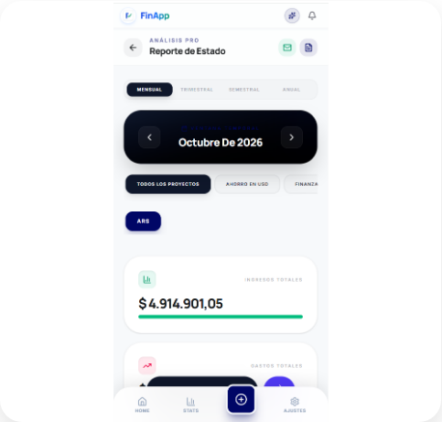
INTELIGENCIA Y AUDITORÍA
Reportes de estado y exportación formal
Certificación en PDF
Documentos ejecutivos con ID criptográfico único.
Ventanas Temporales
Agrupación mensual, trimestral y anual.
Exportación CSV
Tablas estructuradas para Excel y Google Sheets.

Slide 9
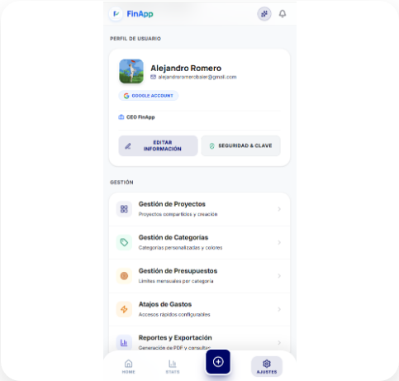
PERSONALIZACIÓN Y CONTROL
Ajustes de cuenta, seguridad y preferencias
Autenticación Segura
Gestión mediante Firebase y Google Account.
Panel de Preferencias
Configuración de moneda base y método de pago.
Administración Modular
Acceso central a proyectos, categorías y atajos.

Slide 10



INFRAESTRUCTURA CLOUD
Stack moderno y arquitectura escalable
Frontend Moderno
Servicios Cloud
PWA Standalone
React 18 con TypeScript y Vite para alta velocidad.
Cloud Firestore y Firebase Auth para datos en vivo.
Instalación universal en iOS y Android sin tiendas.

Slide 11
ESTRATEGIA COMERCIAL
Planes y monetización enfocada en convivencia
PLAN BASE
PLAN PRO
Recomendado
Gratuito
$ 4.99 USD / mes
• Billetera personal ilimitada.
• Bóvedas colaborativas ilimitadas.
• 1 bóveda compartida (hasta 2 personas).
• Atajos y presets infinitos.
• Hasta 4 atajos rápidos táctiles.
• Escaneo de tickets con IA y bot WhatsApp.

Slide 12

El control definitivo de tus recursos
Comienza a gestionar tu patrimonio con precisión y crea tu primera bóveda compartida hoy mismo.
Iniciar en FinApp PWA
Contacto: alejandroromerobaier@gmail.com

